Slide 1
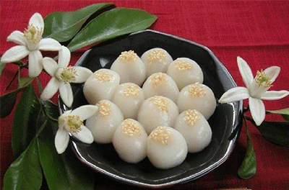
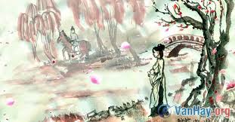
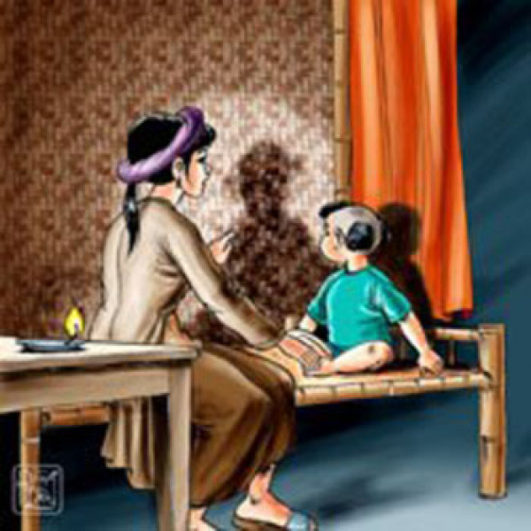
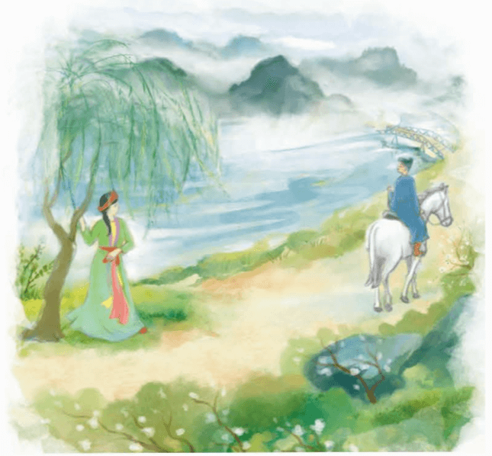
KHỞI ĐỘNG
Nhìn những hình ảnh sau kết hợp với hiểu biết của bản thân, kể tên các tác phẩm văn học em biết viết về hình ảnh người phụ nữ. Nêu cảm nhận của em về họ?

Slide 2
Tiết 32: Tự Tình
(Bài II)
Hồ Xuân Hương

Slide 3
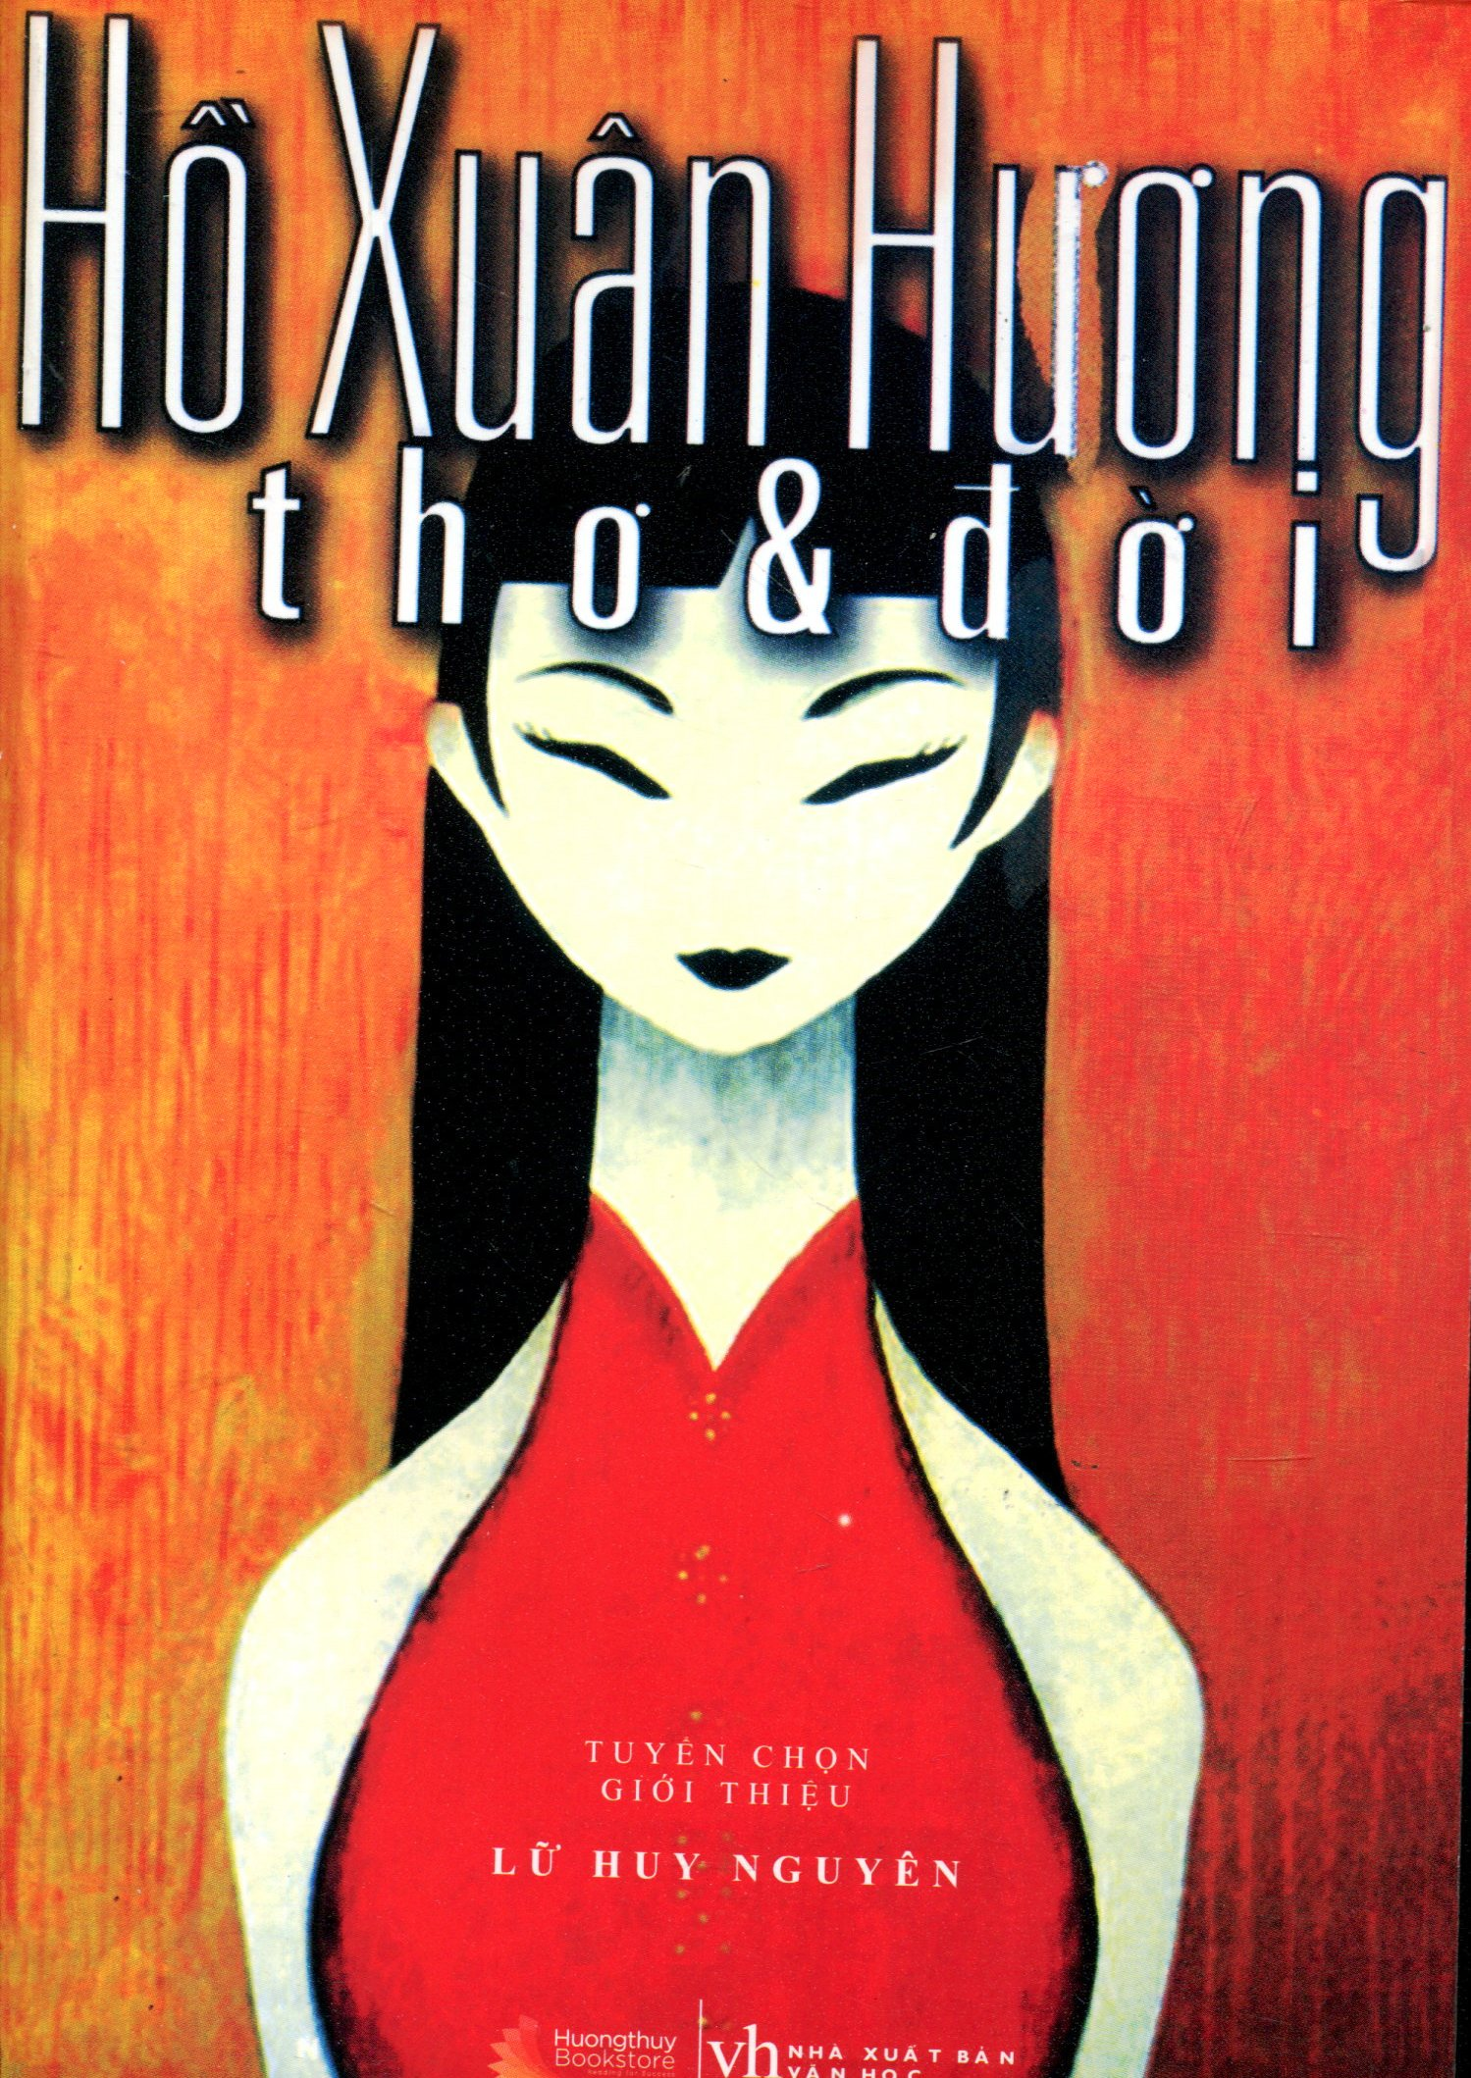
I. Đọc văn bản
Hướng dẫn đọc
Tự tình
(Bài II)
Tiếng gà văng vẳng gáy trên bom,
Oán hận trông ra khắp mọi chòm.
Mõ thảm không khua mà cũng cốc,
Chuông sầu chẳng đánh cớ sao om.
Trước nghe những tiếng thêm rầu rĩ,
Sau giận vì duyên để mõm mòm.
Tài tử văn nhân ai đó tá?
Thân này đâu đã chịu già tom!

Slide 4
2. Tìm hiểu chú thích
Tự tình
(Bài II)
Tiếng gà văng vẳng gáy trên bom,
Oán hận trông ra khắp mọi chòm.
Mõ thảm không khua mà cũng cốc,
Chuông sầu chẳng đánh cớ sao om.
Trước nghe những tiếng thêm rầu rĩ,
Sau giận vì duyên để mõm mòm.
Tài tử văn nhân ai đó tá?
Thân này đâu đã chịu già tom!

Slide 5
3. Tác giả, tác phẩm
PHIẾU HỌC TẬP SỐ 1
Tác giả (Hồ Xuân Hương) | Tác phẩm (Tự tình (Bài 2))
- Tiểu sử: | - Xuất xứ:
- Các tác phẩm tiêu biểu: | - Thể thơ: - Bố cục:
- Phong cách sáng tác: | - Đề tài: - Chủ đề:
Nhận xét: | => Nhận xét:

Slide 6
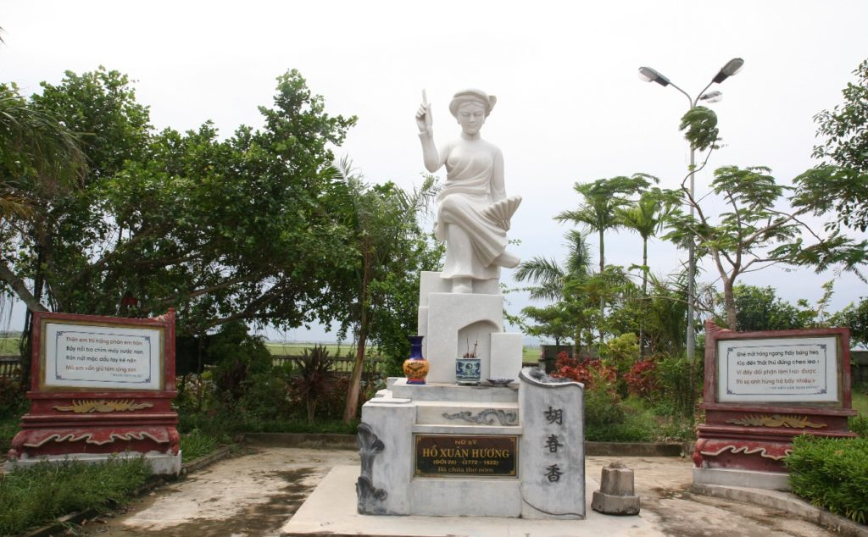
3. Tác giả, tác phẩm
a. Tác giả
* Cuộc đời: Hồ Xuân Hương (?-?)
- Quê: Nghệ An, là thiên tài kì nữ nhưng cuộc đời gặp nhiều bất hạnh.
* Sự nghiệp sáng tác
- Sáng tác cả chữ Hán và chữ Nôm
- Các tập thơ: Lưu hương kí, Hương đình cổ nguyệt thi tập,…
- Phong cách thơ vừa thanh vừa tục.
→ Được mệnh danh là “ bà chúa thơ Nôm”.
Tượng nữ sĩ Hồ Xuân Hương tại làng Quỳnh

Slide 7
b. Tác phẩm Tự tình (Bài II)
* Xuất xứ
  Bài thơ thứ 2 trong chùm 3 bài.
- Thơ Nôm đường luật, viết theo thể thất ngôn bát cú.
- Bố cục: 4 phần: Đề, thực, luận, kết
* Thể thơ, bố cục
- Đề tài: Người phụ nữ
- Chủ đề: số phận người phụ nữ.
* Đề tài, chủ đề
“Tự tình”: bày tỏ tâm trạng, cảm xúc, tình cảm của người viết .
* Nhan đề

Slide 8
Chùm thơ Tự tình (Hồ Xuân Hương)
Tự tình I
Đêm khuya văng vẳng trống canh dồn,
Trơ cái hồng nhan với nước non.
Chén rượu hương đưa say lại tỉnh,
Vầng trăng bóng xế khuyết chưa tròn,
Xiên ngang mặt đất, rêu từng đám.
Đâm toạc chân mây, đá mấy hòn.
Ngán nỗi xuân đi xuân lại lại,
Mảnh tình san sẻ tí con con!
Tự tình II
Tiếng gà văng vẳng gáy trên bom,
Oán hận trông ra khắp mọi chòm.
Mõ thảm không khua mà cũng cốc,
Chuông sầu chẳng đánh cớ sao om.
Trước nghe những tiếng thêm rầu rỉ,
Sau giận vì duyên để mõm mòm.
Tài tử văn nhân ai đó tá?
Thân này đâu đã chịu già tom!
Tự Tình III
Chiếc bánh buồn vì phận nổi nênh,
Giữa dòng ngao ngán nỗi lêng đênh.
Lưng khoang tình nghĩa dường lai láng,
Nửa mạn phong ba luống bập bềnh.
Cầm lái mặc ai lăm đỗ bến,
Giong lèo thây kẻ rắp xuôi ghềnh.
Ấy ai thăm ván cam lòng vậy,
Ngán nỗi ôm đàn những tấp tênh.

Slide 9
II. Khám phá văn bản
Yêu cầu
PHIẾU HỌC TẬP SỐ 2
+ Mỗi bàn 2 HS đã được đánh số lần lượt là 1,2,3,4 thực hiện lần lượt nhiệm vụ theo bố cục văn bản đề, thực, luận, kết.
+ Thời gian làm việc của nhóm bàn là 5 phút.
1. Hai câu đề | - Thời gian: - Âm thanh: - Tâm trạng: - Hành động:
 | - Nghệ thuật:
Nhận xét:
2. Hai câu thực |  | - BPTT:
Nhận xét:
3. Hai câu luận |  | - Tâm trạng: - Căn nguyên: - Từ láy
Nhận xét:
4. Hai câu kết | - Đối tượng hướng tới: - “Thân này đâu đã chịu già tom”:
Nhận xét:
1
+ 4 bàn theo thứ tự 1,2,3,4 của mỗi dãy gộp lại thành nhóm lớn lần lượt trao đổi về kết quả của nhóm mình để hoàn thiện cả bài thơ.
+ Trao đổi nhóm lớn là 5 phút.
2
+ Báo cáo kết quả theo bố cục văn bản. 1 nhóm bàn đại diện trình bày.
+ Thời gian báo cáo mỗi phần là 1 phút.
+ Thời gian trao đổi cho mỗi phần là 2 phút.
+ Sau mỗi phần GV nhận xét, đánh giá.
3

Slide 10
II. Khám phá văn bản
Hai câu đề
“Tiếng gà văng vẳng gáy trên bom,
Oán hận trông ra khắp mọi chòm”
- Thời gian: đêm khuya
-> Không gian rộng lớn, yên tĩnh -> gợi nỗi buồn cô đơn
- Âm thanh: Tiếng gà gáy “văng vẳng”
Tâm trạng nhân vật: oán hận
-> Chất chứa nỗi niềm suy tư
Hành động: trông ra
→Nghệ thuật lấy động để tả tĩnh góp phần gợi không gian vắng vẻ, trống trải, tĩnh lặng với bước đi dồn dập của thời gian → Tâm trạng đau xót, u uất, oán hận bao trùm lên khắp cảnh vật.

Slide 11
2. Hai câu thực
“Mõ thảm không khua mà cũng cốc
Chuông sầu không đánh cớ sao om? ”
Nhân hoá: Mõ thảm; chuông sầu
Câu hỏi tu từ: cớ sao…
→ những âm thanh cũng chất chứa tâm sự, cảm xúc ai oán, thê lương. Âm thanh vang vọng từ không gian bên ngoài cũng chính là tiếng lòng tê tái, não nề của con người.

Slide 12
Trước nghe những tiếng thêm rầu rĩ
Sau giận vì duyên để mõm mòm
3. Hai câu luận
Tâm trạng rầu rĩ, căm giận
Căn nguyên: vì duyên để mõm mòm
Từ láy: rầu rĩ, mõm mòm
→ Tâm trạng oán hận vì số phận hẩm hiu, duyên tình lỡ làng, tuổi trẻ phai tàn.
→ Sáu câu thơ đầu khắc họa tâm trạng cô đơn, sầu tủi, căm giận của người phụ nữ khi duyên phận lỡ làng. Qua đó, Hồ Xuân Hương thể hiện sự thấu hiểu, đồng cảm với thân phận của người phụ nữ.

Slide 13
4. Hai câu kết
Tài tử văn nhân ai đó tá
Thân này đâu đã chịu già tom.
Nữ sĩ hướng đến “tài tử văn nhân” là hướng đến những gì tốt đẹp của chính tâm hồn nữ sĩ.
- “Thân này đâu đã chịu già tom” → Câu thơ là một nụ cười trẻ trung, tinh nghịch, thách đố lại với định mệnh oan nghiệt.
-> Hai câu thơ khẳng định bản lĩnh và khao khát mãnh liệt của người phụ nữ.
→ Qua việc khẳng định bản lĩnh và khát khao hạnh phúc, HXH bộc lộ thái độ trân trọng, ngợi ca bản lĩnh, ý thức về quyền sống và khát vọng hạnh phúc của người phụ nữ trong XHPK xưa.

Slide 14
* Tổng kết
Nội dung: - Tâm trạng cô đơn ,buồn tủi, mỉa mai phẫn uất trước duyên phận éo le ngang trái, khát vọng sống, khát vọng hạnh phúc của nhà thơ.
- Qua bài thơ, Hồ Xuân Hương thể hiện sự thấu hiểu, đồng cảm với thân phận của người phụ nữ, đồng thời bộc lộ thái độ trân trọng, ngợi ca bản lĩnh, ý thức về quyền sống và khát vọng hạnh phúc của họ.
Nghệ thuật: - Ngôn ngữ: bài thơ có cách gieo vần độc đáo (vần om), sử dụng nhiều từ láy (văng vẳng, rầu rĩ, mõm mòm), nhiều kết hợp từ mới lạ (mõ thảm, chuông sầu, duyên mõm mòm, già tom),... khơi gợi nhiều liên tưởng, cảm xúc.
- Hình ảnh: nhiều hình ảnh mang tính ẩn dụ, ngụ ý. Tiếng gà, tiếng chuông, tiếng mõ cũng chính là tiếng lòng khắc khoải của người phụ nữ.
- Giọng điệu: vừa xót xa, tha thiết vừa thách thức, ngạo nghễ; vừa trữ tình vừa cười cợt, trào lộng.
- Biện pháp tu từ: sử dụng linh hoạt các biện pháp tu từ để biểu đạt thế giới nội tâm chất chứa sầu hận và khao khát: nhân hoá (mõ thảm, chuông sầu), tương phản, đối lập (không - mà cũng, chẳng - cớ sao), ẩn dụ (duyên mõm mòm),...

Slide 15
III. Luyện tập
1. Phương án nào dưới đây nêu đúng thể loại và chữ viết của bài thơ Tự tình?
Thất ngôn xen lục ngôn, chữ Nôm
B. Thất ngôn bát cú Đường luật, chữ Nôm
C. Thất ngôn bát cú Đường luật, chữ Hán
D. Thất ngôn bát cú Đường luật, chữ quốc ngữ
B. Thất ngôn bát cú Đường luật, chữ Nôm
2. Duyên phận lỡ làng, tình cảnh trớ trêu của người phụ nữ trong bài thơ được thể hiện qua câu thơ nào?
Oán hận trông ra khắp mọi chòm
B. Chuông sầu chẳng đánh cớ sao om?
C. Sau giận vì duyên để mõm mòm
D. Thân này đâu đã chịu già tom
C. Sau giận vì duyên để mõm mòm

Slide 16
3. Trạng thái cảm xúc nào của con người KHÔNG được thể hiện trong bài thơ?
A. Đau đớn, xót xa
B. Buồn bã, phẫn uất
C. Khát khao, hi vọng
D. Bế tắc, tuyệt vọng
D. Bế tắc, tuyệt vọng
4. Biện pháp tu từ nhân hoá được sử dụng trong hai câu thơ “Mõ thảm không khua mà cũng cốc,/ Chuông sầu chẳng đánh cớ sao om?”có tác dụng gì?
A. Nhấn mạnh sự tương phản giữa cảnh vật thiên nhiên và nỗi lòng của con người
B. Tâm trạng hoá thiên nhiên, khiến âm thanh ngoại cảnh trở thành tiếng lòng của con người
C. Mô phỏng âm thanh tự nhiên, làm nổi bật sự mênh mông, tĩnh lặng của cảnh vật
D. Gợi liên tưởng đến số phận éo le, trắc trở, tình duyên lận đận của người phụ nữ
B. Tâm trạng hoá thiên nhiên, khiến âm thanh ngoại cảnh trở thành tiếng lòng của con người

Slide 17
5. Nhận xét sau về chủ đề bài thơ là đúng hay sai? “Tự tình phản ánh số phận bi kịch của người phụ nữ trong xã hội phong kiến, đồng thời thể hiện khát vọng tình yêu, hạnh phúc tha thiết, mãnh liệt”
A. Đúng
B. Sai
A. Đúng

Slide 18
*Củng cố, hướng dẫn về nhà
- Học thuộc bài thơ.
- GV yêu cầu HS tìm và giới thiệu ngắn gọn một tác phẩm văn học viết bằng chữ Nôm viết về thân phận người phụ nữ (làm ở nhà).
- Học bài cũ, soạn bài mới

Slide 19
thank you

